Slide 1


О ПЛАНЕ РАЗВИТИЯ ВЕЛИКОГО НОВГОРОДА НА 2019 ГОД
ДОКЛАДЧИК:
МЭР ВЕЛИКОГО НОВГОРОДА С.В. БУСУРИН

Slide 2
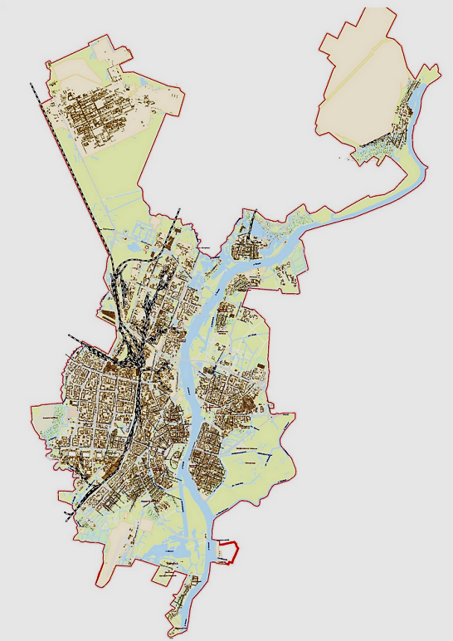



ОБЩАЯ ИНФОРМАЦИЯ О ВЕЛИКОМ НОВГОРОДЕ
222,9
93,7
156,9
38,6 (10 месяцев 2018 г.)
ЧИСЛЕННОСТЬ НАСЕЛЕНИЯ
(тыс. человек)
Доля в областной численности
36,7%
ПЛОЩАДЬ ГОРОДА
(кв. км)
Доля в площади области
5,7%
ВРП
ВРП ВЕЛИКОГО НОВГОРОДА
(млрд. рублей)
Вклад в
ВРП
области
61,8%
СРЕДНЕМЕСЯЧНАЯ ЗАРАБОТНАЯ ПЛАТА
(тыс. рублей)
По Новгородской области
34,6
АДМИНИСТРАЦИЯ ВЕЛИКОГО НОВГОРОДА
2/29
Notes:
2

Slide 3
ОСНОВНЫЕ ПОКАЗАТЕЛИ СОЦИАЛЬНО-ЭКОНОМИЧЕСКОГО РАЗВИТИЯ ВЕЛИКОГО НОВГОРОДА
Январь - ноябрь 2018 года | В % к январю - ноябрю 2017г.
115,5 | 112,9
99,3 | 114,4
56,5 | 101,4
2,4 | 102,6
38,6 | 108,3
0,9 | х
Объем отгруженной промышленной продукции
(млрд. рублей),
в том числе
обрабатывающие производства
Оборот розничной торговли (млрд. рублей)
Оборот общественного питания (млрд. рублей)
Среднемесячная заработная плата (тыс. рублей)
Уровень безработицы (%)
АДМИНИСТРАЦИЯ ВЕЛИКОГО НОВГОРОДА
3/29
Notes:
3

Slide 4
ПАО «АКРОН» - СТРОИТЕЛЬСТВО АГРЕГАТА ПО ПРОИЗВОДСТВУ КАРБАМИДА МОЩНОСТЬЮ 600 ТОНН В СУТКИ
(объем инвестиций – 1 967 млн. рублей)
АО «ЛАКТИС» - УСТАНОВКА НОВОЙ ТЕХНОЛОГИЧЕСКОЙ ЛИНИИ ПО ПРОИЗВОДСТВУ ИСЛАНДСКОГО КИСЛОМОЛОЧНОГО ПРОДУКТА «СКИР»
(объем инвестиций - около 150 млн. рублей, создано 20 рабочих мест)
ЗАО «НОВТРАК» - РАСШИРЕНИЕ И МОДЕРНИЗАЦИЯ ПРОИЗВОДСТВА
(объем инвестиций - 40 млн. рублей, создано 20 рабочих мест)
ЗАО «ЭЛСИ» - СТРОИТЕЛЬСТВО НОВОГО ЦЕХА
(объем инвестиций – 40,0 млн. рублей, создано 10 рабочих мест)
МУП «НОВГОРОДСКИЙ ВОДОКАНАЛ» - ЗАПУСК ЦЕХА ГИПОХЛОРИТА НАТРИЯ НА ЛЕВОБЕРЕЖНЫХ ВОДООЧИСТНЫХ СООРУЖЕНИЯХ
(объем инвестиций – 40,0 млн. рублей)
СТРОИТЕЛЬСТВО ОБЩЕОБРАЗОВАТЕЛЬНОЙ ШКОЛЫ В ПСКОВСКОМ ЖИЛОМ РАЙОНЕ
(объем инвестиций – 949,4 млн. рублей)
ООО «ИНВЕСТ-ДЕВЕЛОПМЕНТ» - СТРОИТЕЛЬСТВО РЕСТОРАННОГО КОМПЛЕКСА ПО
УЛ. ТРОИЦКАЯ (объем инвестиций – 150 млн. рублей)
РЕАЛИЗОВАННЫЕ ИНВЕСТИЦИОННЫЕ ПРОЕКТЫ
АДМИНИСТРАЦИЯ ВЕЛИКОГО НОВГОРОДА
4/29
Notes:
4

Slide 5
РЕАЛИЗУЕМЫЕ ИНВЕСТИЦИОННЫЕ ПРОЕКТЫ
ПАО «АКРОН» - 4 ПРОЕКТА:
СТРОИТЕЛЬСТВО ТРЕХ АГРЕГАТОВ АЗОТНОЙ КИСЛОТЫ МОЩНОСТЬЮ 405 ТЫС. ТОНН В ГОД (объем инвестиций – 5 400 млн. рублей);
ТЕХНОЛОГИЧЕСКОЕ ПЕРЕВООРУЖЕНИЕ АММИАКА 4 ДО ПРОИЗВОДИТЕЛЬНОСТИ 2500 ТОНН В СУТКИ (объем инвестиций – 2 700 млн. рублей);
СТРОИТЕЛЬСТВО УСТАНОВКИ ГРАНУЛИРОВАНИЯ КАРБАМИДА
(объем инвестиций – 2 550 млн. рублей);
ТЕХНОЛОГИЧЕСКОЕ ПЕРЕВООРУЖЕНИЕ НИТРОАММОФОСКИ С УВЕЛИЧЕНИЕМ МОЩНОСТИ АГРЕГАТОВ №1 И №2 ДО 2 500 ТОНН В СУТКИ (объем инвестиций –
1 542 млн. рублей)
АО «ДЕКА» - УСТАНОВКА НОВОЙ УПАКОВОЧНОЙ ЛИНИИ И ВАРОЧНОГО ОБОРУДОВАНИЯ
(объем инвестиций – 530 млн. рублей, будет создано 86 рабочих места)
ООО «КАТ» - СТРОИТЕЛЬСТВО ЗАВОДА ПО ПРОИЗВОДСТВУ ЭЛЕКТРОТЕХНИЧЕСКОГО ОБОРУДОВАНИЯ (объем инвестиций 500 млн. рублей, будет создано 250 рабочих мест)
ООО «Т-АРМ» - СТРОИТЕЛЬСТВО МАШИНОСТРОИТЕЛЬНОГО ПРЕДПРИЯТИЯ
(объем инвестиций – 450 млн. рублей, будет создано 100 рабочих мест)
ООО «МАГМАНИТ» - СТРОИТЕЛЬСТВО ЗАВОДА ПО ПРОИЗВОДСТВУ СТЕКЛОВОЛОКНА(объем инвестиций – 780 млн. рублей)
ООО «АМКОР ФЛЕКСИБЛЗ НОВГОРОД» - РАСШИРЕНИЕ И МОДЕРНИЗАЦИЯ ПРОИЗВОДСТВА (объем инвестиций – 520 млн. рублей)
АДМИНИСТРАЦИЯ ВЕЛИКОГО НОВГОРОДА
5/29
Notes:
5

Slide 6
РЕАЛИЗУЕМЫЕ ИНВЕСТИЦИОННЫЕ ПРОЕКТЫ
ФИНАНСОВЫЙ ХОЛДИНГ МЕЖДУНАРОДНОЙ КОМПАНИИ DYNINNO GROUP - ОТКРЫТИЕ КОЛЛ-ЦЕНТРА
(объем инвестиций – 20,0 млн. рублей, будет создано 130 рабочих мест)
МЕДИЦИНСКАЯ ИНВЕСТИЦИОННАЯ ГРУППА – 2 ПРОЕКТА:
ПОЛИКЛИНИКА ДЛЯ ВЗРОСЛЫХ И ДЕТЕЙ ПО УЛ. ОКТЯБРЬСКАЯ, Д. 8;
ПОЛИКЛИНИКА ДЛЯ ВЗРОСЛЫХ И ДЕТЕЙ ПО УЛ. Б. С.-ПЕТЕРБУРГСКАЯ, Д. 90, КОРП.1
(объем инвестиций – около 140 млн. рублей, создание 200 рабочих мест)
ООО «ИНТУРИСТ» - СТРОИТЕЛЬСТВО ОБЪЕКТОВ КОМПЛЕКСА ГОСТИНИЦЫ «ИНТУРИСТ»
(объем инвестиций – 120 млн. рублей)
АДМИНИСТРАЦИЯ ВЕЛИКОГО НОВГОРОДА
6/29
Notes:
6

Slide 7
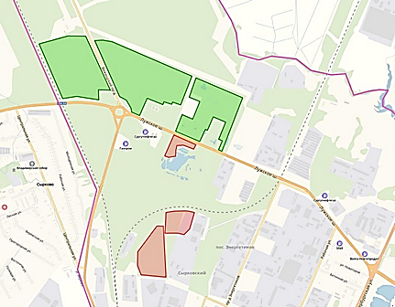
ФОРМИРОВАНИЕ ОСОБОЙ ЭКОНОМИЧЕСКОЙ ЗОНЫ
И РЕГИОНАЛЬНЫХ ПРОМЫШЛЕННЫХ ПЛОЩАДОК
ЗУ-1, ЗУ-2, ЗУ-5
СОЗДАНИЕ ОСОБОЙ ЭКОНОМИЧЕСКОЙ ЗОНЫ (ВНЕСЕНЫ ИЗМЕНЕНИЯ В ГЕНЕРАЛЬНЫЙ ПЛАН ВЕЛИКОГО НОВГОРОДА)
ЗУ1
ЗУ2
ЗУ5
ЗУ7
ЗУ-7, ЗУ-12, ЗУ-14
СОЗДАНИЕ РЕГИОНАЛЬНЫХ ПРОМЫШЛЕННЫХ ПЛОЩАДОК
(КОМПЛЕКТ ДОКУМЕНТОВ НАПРАВЛЕН В ПРАВИТЕЛЬСТВО НОВГОРОДСКОЙ ОБЛАСТИ)
ЗУ12
ЗУ14
АДМИНИСТРАЦИЯ ВЕЛИКОГО НОВГОРОДА
7/29
Notes:
7

Slide 8
МЕРЫ ПОДДЕРЖКИ
МАЛОГО И СРЕДНЕГО ПРЕДПРИНИМАТЕЛЬСТВА
ФИНАНСОВАЯ ПОДДЕРЖКА
(СУБСИДИИ, ЗАЙМЫ, ГАРАНТИИ)
НЕФИНАНСОВАЯ ПОДДЕРЖКА
(КОНСУЛЬТАЦИИ, ИНФОРМАЦИЯ)
БЮДЖЕТ ВЕЛИКОГО НОВГОРОДА
НОВГОРОДСКИЙ ФОНД ПОДДЕРЖКИ МАЛОГО ПРЕДПРИНИМА-ТЕЛЬСТВА
ИМУЩЕСТВЕННАЯ ПОДДЕРЖКА
(ПРЕИМУЩЕСТВЕННЫМ ПРАВОМ ВЫКУПА ПОМЕЩЕНИЙ ВОСПОЛЬЗОВАЛИСЬ
5 СУБЪЕКТОВ)
БЕЗВОЗМЕЗДНЫЕ СУБСИДИИ
В РАМКАХ МУНИЦИПАЛЬНОЙ ПРОГРАММЫ
ЛЬГОТНЫЕ ЗАЙМЫ
В РАМКАХ МУНИЦИПАЛЬНОЙ ПРОГРАММЫ
ЛЬГОТНЫЕ ЗАЙМЫ
В РАМКАХ
РЕГИОНАЛЬНОЙ ПРОГРАММЫ
ГАРАНТИЙНАЯ ПОДДЕРЖКА
ПО ПРИВЛЕЧЕНИЮ КРЕДИТНЫХ РЕСУРСОВ
ЛЬГОТНЫЕ ЗАЙМЫ
ЗА СЧЕТ КРЕДИТНОЙ ЛИНИИ АО «МСП БАНК»
ПЛАН НА 2018 ГОД – 750 ТЫС. РУБЛЕЙ
ПЛАН НА 2018 ГОД – 19,8 МЛН. РУБЛЕЙ
(НА 01.11.2018 - 10 СМП НА ОБЩУЮ СУММУ 13,3 МЛН.РУБ.)
НА 01.11.2018 - 63 СМП НА ОБЩУЮ СУММУ 98,7 МЛН.РУБ.
НА 01.11.2018 - 17 СМП НА ОБЩУЮ СУММУ 98,7 МЛН.РУБ., ПРИВЛЕЧЕНО КРЕДИТОВ НА
239,6 МЛН. РУБ.
НА 01.11.2018 - 25 СМП НА ОБЩУЮ СУММУ 50,5 МЛН.РУБ.
АДМИНИСТРАЦИЯ ВЕЛИКОГО НОВГОРОДА
8/29
Notes:
8

Slide 9
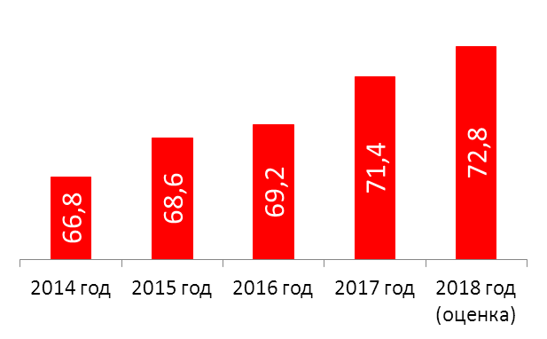



МАЛОЕ И СРЕДНЕЕ ПРЕДПРИНИМАТЕЛЬСТВО
ОБОРОТ ОРГАНИЗАЦИЙ (млрд. руб.)
34,2% занято в
реальном секторе экономики
29,7% в торговле и
общественном питании
36,1% в прочих видах
деятельности
(социальная сфера,
операции с недвижимостью,
в сфере информации и связи и др.)
3 116 - организаций
30,6 тыс. человек - занятого в сфере малого и среднего предпринимательства,
в том числе 6,6 тыс. человек - индивидуальные предприниматели
25,0 % - в общем обороте организаций (71,4 млрд. рублей)
19,7 % - доля участия в годовом объеме закупок (79,2 млн. рублей)
АДМИНИСТРАЦИЯ ВЕЛИКОГО НОВГОРОДА
8/29
Notes:
9

Slide 10


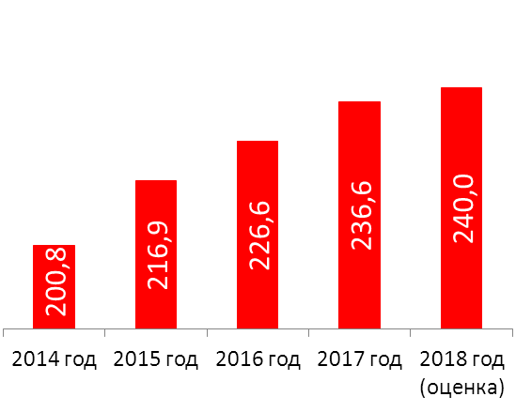
РАЗВИТИЕ ТУРИЗМА В ВЕЛИКОМ НОВГОРОДЕ
ТУРПОТОК ВЕЛИКОГО НОВГОРОДА
(тыс. человек)
  КОЛИЧЕСТВО СРЕДСТВ РАЗМЕЩЕНИЯ
38 ЕДИНИЦ
  КОЛИЧЕСТВО ГОСТИНИЧНЫХ МЕСТ
3 116
  КОЛИЧЕСТВО ЭКСКУРСАНТОВ, ПОСЕТИВШИХ ОБЪЕКТЫ ПОКАЗА ГОРОДА
1 МЛН. ЧЕЛОВЕК
В ГОД
  КОЛИЧЕСТВО ПОСЕТИТЕЛЕЙ «КРАСНОЙ ИЗБЫ»
БОЛЕЕ 40 ТЫС. ЧЕЛОВЕК
В ГОД
АДМИНИСТРАЦИЯ ВЕЛИКОГО НОВГОРОДА
10/29
Notes:
10

Slide 11
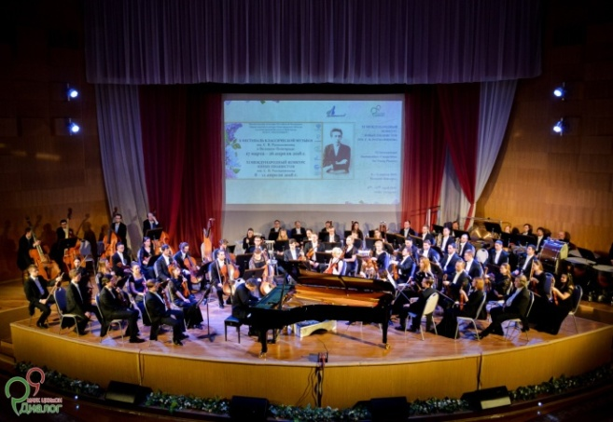
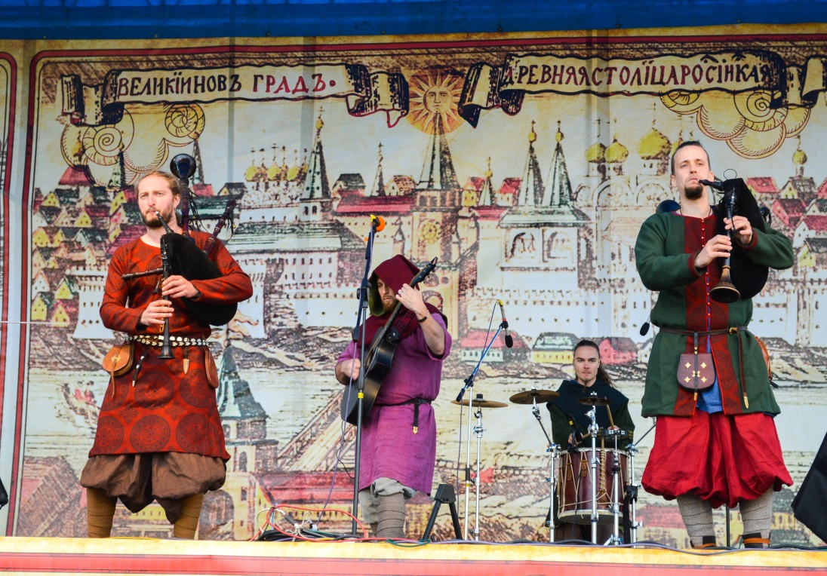

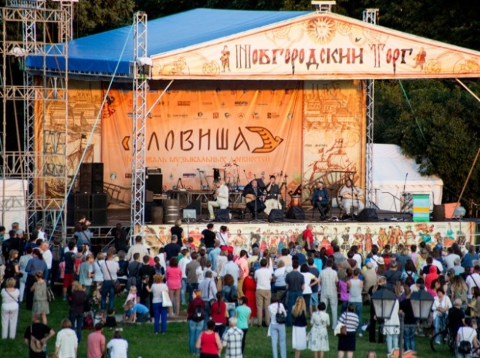

X ФЕСТИВАЛЬ КЛАССИЧЕСКОЙ МУЗЫКИ ИМ. С.В. РАХМАНИНОВА XI МЕЖДУНАРОДНЫЙ КОНКУРС ЮНЫХ ПИАНИСТОВ ИМ. С.В. РАХМАНИНОВА
ГАНЗЕЙСКАЯ НЕДЕЛЯ
АДМИНИСТРАЦИЯ ВЕЛИКОГО НОВГОРОДА
11/29
Notes:
11

Slide 12

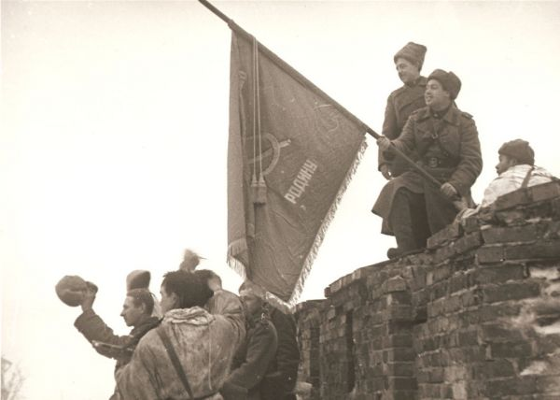
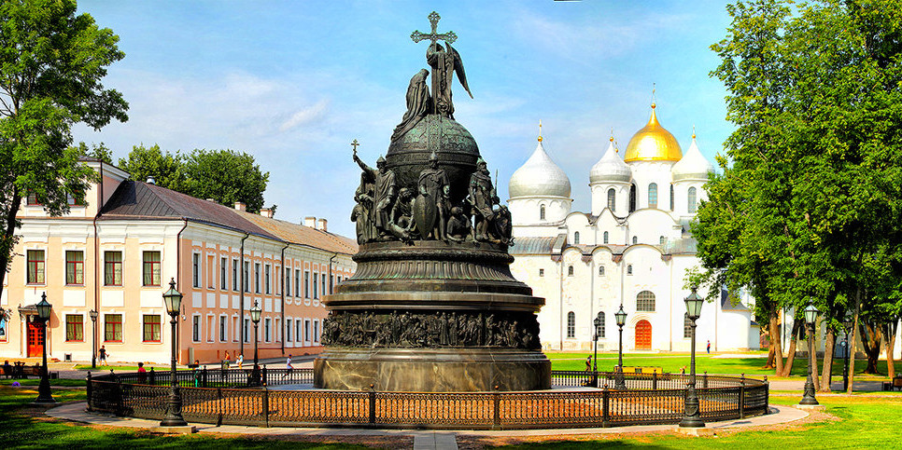
1160-ЛЕТИЕ ОСНОВАНИЯ ВЕЛИКОГО НОВГОРОДА
АДМИНИСТРАЦИЯ ВЕЛИКОГО НОВГОРОДА
11/29
Notes:
12

Slide 13
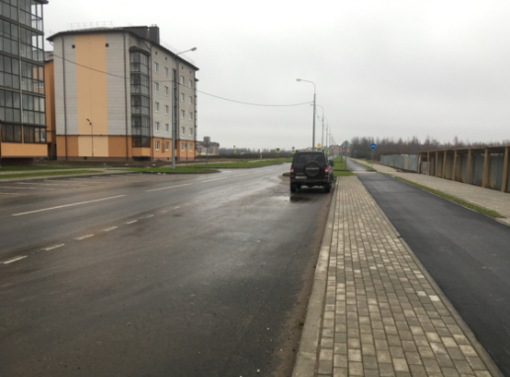
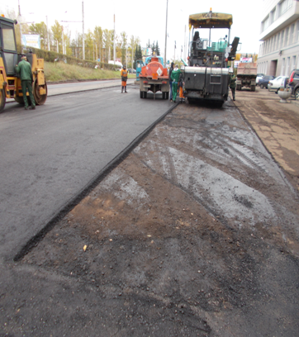
СТРОИТЕЛЬСТВО И РЕМОНТ АВТОМОБИЛЬНЫХ ДОРОГ
ВЕЛИКОГО НОВГОРОДА В 2018 ГОДУ
НА РАЗВИТИЕ УЛИЧНО-ДОРОЖНОЙ СЕТИ ВЕЛИКОГО НОВГОРОДА
БЫЛО НАПРАВЛЕНО - 482,3 МЛН. РУБЛЕЙ
ОТРЕМОНТИРОВАНО 57 УЧАСТКОВ ДОРОГ - 29,3 КМ
ПОСТРОЕНО НОВЫХ АВТОМОБИЛЬНЫХ ДОРОГ - 0,9 КМ
В РАМКАХ СОДЕРЖАНИЯ АВТОМОБИЛЬНЫХ ДОРОГ ВЫПОЛНЕН РЕМОНТ ДОРОЖНОГО ПОКРЫТИЯ (ЯМОЧНЫЙ РЕМОНТ, РЕМОНТ КАРТАМИ) НА ПЛОЩАДИ -23,0 ТЫС. КВ. МЕТРОВ
Доля дорог, отвечающих
нормативным требованиям (%)
на 01.11.2017 | на 01.11.2018
60 | 70
АДМИНИСТРАЦИЯ ВЕЛИКОГО НОВГОРОДА
13/29
Notes:
13

Slide 14
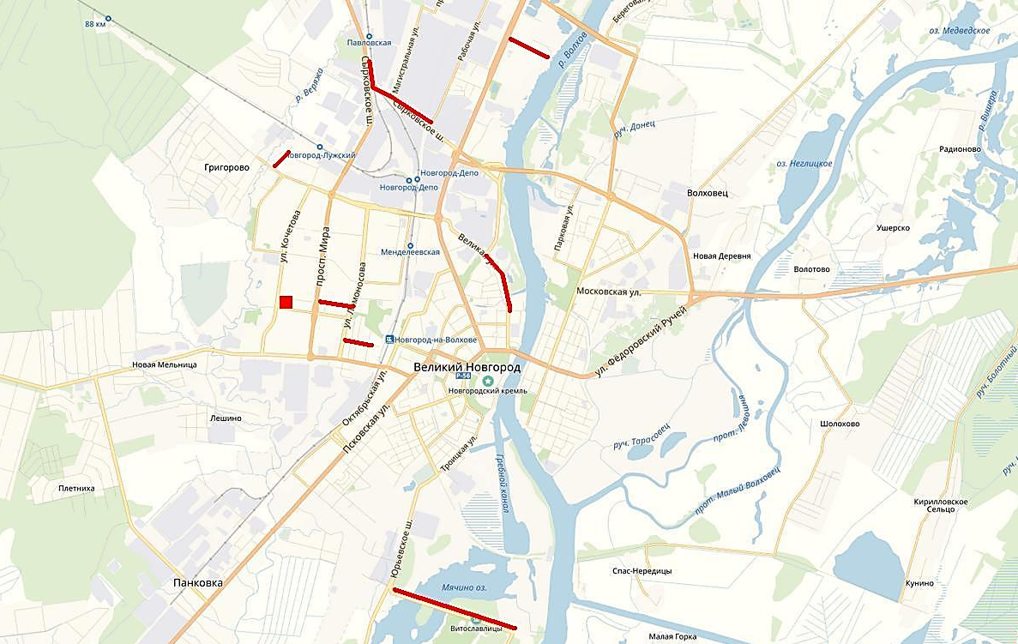
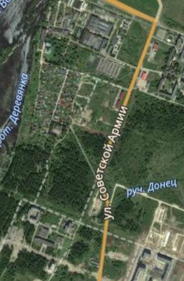
СТРОИТЕЛЬСТВО И ПРОЕКТИРОВАНИЕ ДОРОГ В 2019 ГОДУ
ул. Щусева
(кап. ремонт)
ул. Зоотехническая
(тротуар, освещение)
тротуар
освещение
Сырковское ш.
(тротуар)
Детская поликлиника
(парковка)
ул. Попова
(освещение)
ул. Великая
(велодорожка)
Жилой район Деревяницы
(подъездные пути к земельным участкам под ИЖС)
Юрьевское ш.
(реконструкция 2 км)
Морозовский проезд
АДМИНИСТРАЦИЯ ВЕЛИКОГО НОВГОРОДА
14/29
Notes:
14

Slide 15
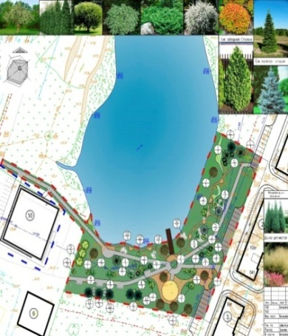
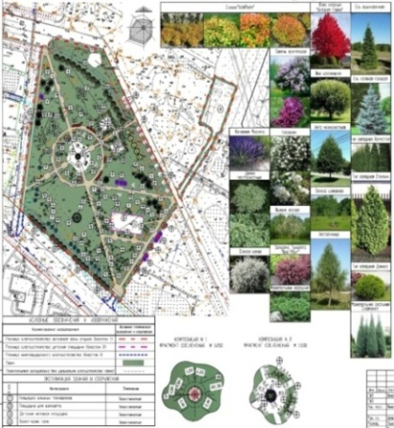
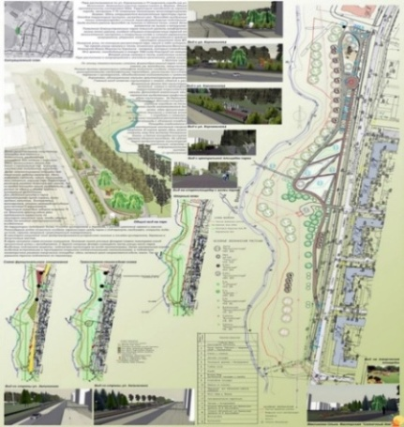
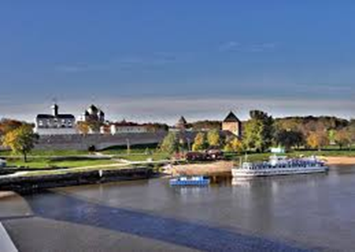
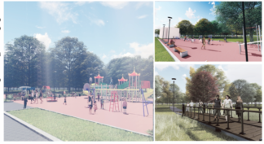
РЕАЛИЗАЦИЯ ПРИОРИТЕТНОГО ПРОЕКТА ПО ФОРМИРОВАНИЮ КОМФОРТНОЙ ГОРОДСКОЙ СРЕДЫ – ОБЩЕСТВЕННЫЕ ТЕРРИТОРИИ
ВСЕГО НА РЕАЛИЗАЦИЮ ПРОЕКТА НАПРАВЛЕНО :
2017 ГОД – 88,2 МЛН. РУБЛЕЙ;
2018 ГОД – 106,0 МЛН. РУБЛЕЙ,
ИЗ НИХ:
57,0 МЛН. РУБЛЕЙ – НА ДВОРОВЫЕ ТЕРРИТОРИИ;
49,0 МЛН. РУБЛЕЙ - НА ОБЩЕСТВЕННЫЕ ТЕРРИТОРИИ И ПАРК.
КРОМЕ ТОГО, 32,6 МЛН. РУБЛЕЙ НАПРАВЛЕНО НА РАЗРАБОТКУ ПСД:
РЕКОНСТРУКЦИЯ НАБ. А.НЕВСКОГО, УЛ. ИЛЬИНА И СТРОИТЕЛЬСТВО СОФИЙСКОЙ НАБЕРЕЖНОЙ РЕКИ ВОЛХОВ.
ПАРК «ЛУГОВОЙ»
ПАРК «ЮНОСТИ»
СКВЕР ВЕРЯЖСКИЙ
СКВЕР «ВОДНИКОВ»
(1-ЫЙ ЭТАП – БЛАГОУСТРОЙСТВА
СОФИЙСКОЙ НАБЕРЕЖНОЙ
РЕКИ ВОЛХОВ)
ПАРК «30 ЛЕТ ОКТЯБРЯ»
АДМИНИСТРАЦИЯ ВЕЛИКОГО НОВГОРОДА
15/29
Notes:
15

Slide 16

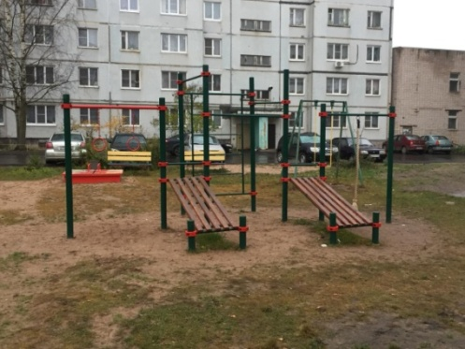
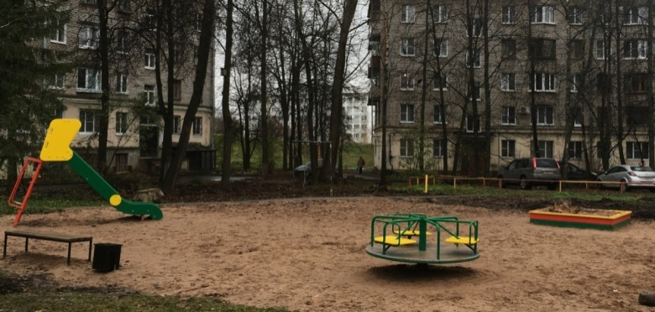
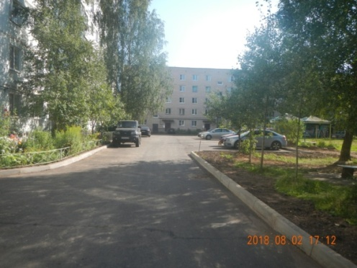
РЕАЛИЗАЦИЯ ПРИОРИТЕТНОГО ПРОЕКТА ПО ФОРМИРОВАНИЮ КОМФОРТНОЙ ГОРОДСКОЙ СРЕДЫ - ДВОРОВЫЕ ТЕРРИТОРИИ
на 01.01.2017
на 01.01.2019
КОЛИЧЕСТВО ДВОРОВЫХ
ТЕРРИТОРИЙ (ЕД.) – 1 214
ПОТРЕБНОСТЬ В БЛАГОУСТРОЙСТВЕ
42,4%
516 ед.
34,2%
415 ед.
ОБЪЕМ ФИНАНСИРОВАНИЯ
МЕРОПРИЯТИЯ ПО БЛАГОУСТРОЙСТВУ
2017 год
56,5 МЛН.РУБ.
58 ЕД.
2018 год
56,0 МЛН.РУБ.
43 ЕД.
2019 год
63,8 МЛН.РУБ.
60 ЕД.
ПРАВИТЕЛЬСТВО НОВГОРОДСКОЙ ОБЛАСТИ
16/29
АДМИНИСТРАЦИЯ ВЕЛИКОГО НОВГОРОДА

Slide 17
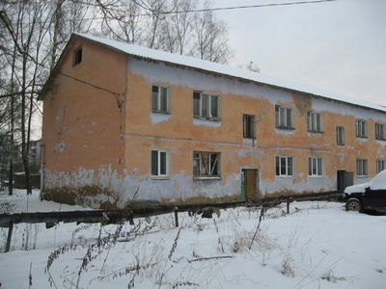
РАССЕЛЕНИЕ АВАРИЙНОГО ЖИЛИЩНОГО ФОНДА
ЗАВЕРШЕНО РАССЕЛЕНИЕ ЖИЛОГО ДОМА 49/1 ПО УЛ. ОРЛОВСКОЙ
___________________________________
ПРЕДОСТАВЛЕНО 7 ЖИЛЫХ ПОМЕЩЕНИЙ
ПЕРЕСЕЛЕНО 21 ЧЕЛОВЕК
___________________________________
ПЕРЕСЕЛЕНИЕ ГРАЖДАН ПРОИЗВОДИЛОСЬ В ЖИЛЫЕ ПОМЕЩЕНИЯ ИЗ ОСВОБОДИВШЕГОСЯ МУНИЦИПАЛЬНОГО ЖИЛИЩНОГО ФОНДА
В РАМКАХ НОВОЙ РЕГИОНАЛЬНОЙ АДРЕСНОЙ ПРОГРАММЫ «ПЕРЕСЕЛЕНИЕ ГРАЖДАН, ПРОЖИВАЮЩИХ НА ТЕРРИТОРИИ НОВГОРОДСКОЙ ОБЛАСТИ, ИЗ АВАРИЙНОГО ЖИЛИЩНОГО ФОНДА В 2019 - 2024 ГОДАХ» ПЛАНИРУЕТСЯ РАССЕЛЕНИЕ 8 МНОГОКВАРТИРНЫХ ЖИЛЫХ ДОМОВ, ПРИЗНАННЫХ АВАРИЙНЫМИ
АДМИНИСТРАЦИЯ ВЕЛИКОГО НОВГОРОДА
17/29
Notes:
17

Slide 18
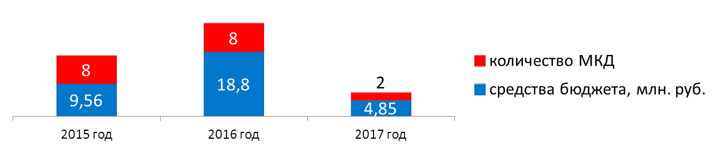
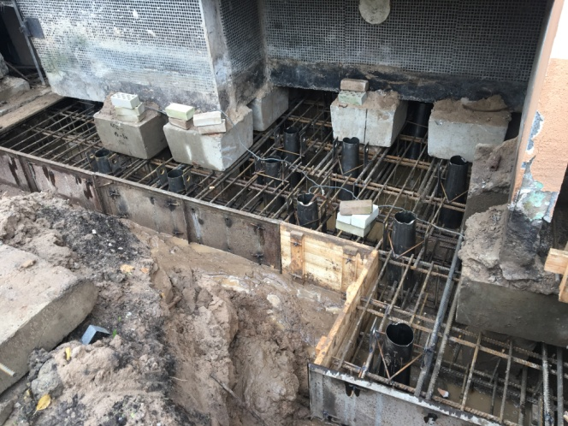
КАПИТАЛЬНЫЙ РЕМОНТ МКД В ЦЕЛЯХ ПРЕДОТВРАЩЕНИЯ АВАРИЙНЫХ И ЧРЕЗВЫЧАЙНЫХ СИТУАЦИЙ
(ПРОБЛЕМА СВАЙНЫХ ФУНДАМЕНТОВ)
Первоочередная потребность в ремонте 6 МКД на общую сумму 315, 7 млн. руб.
распоряжение Администрации Великого Новгорода № 274рг от 31.01.1996 г.
"О мерах по ликвидации аварийного состояния зданий и сооружений, подверженных щелочной коррозии"
АДМИНИСТРАЦИЯ ВЕЛИКОГО НОВГОРОДА
18/29
Notes:
18

Slide 19
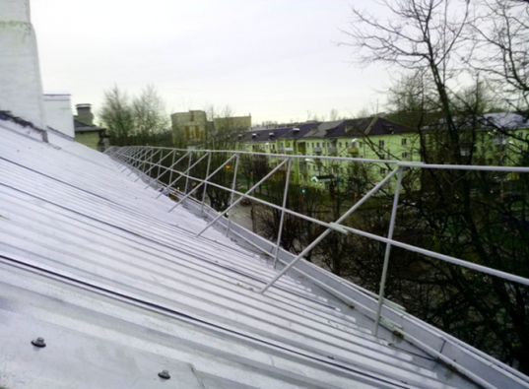
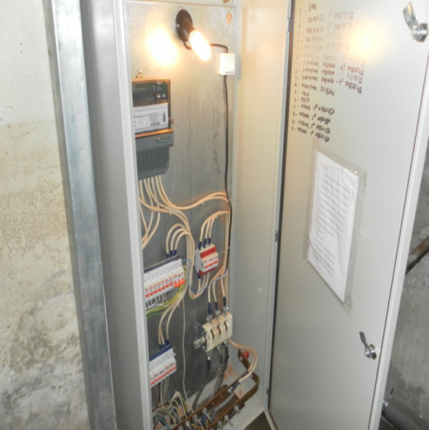
ИСПОЛНЕНИЕ СУДЕБНЫХ РЕШЕНИЙ
Финансирование:
2015 г. – 71,48 млн. рублей
2016 г. – 93,07 млн. рублей
2017 г. – 39,98 млн. рублей
2018 г. - 19,02 млн. рублей
В 2018 ГОДУ ВЫПОЛНЕНО:
капитальный ремонт 3 МКД
(3 решения суда будут выполнены частично)
оплата исполнительных листов по 5 МКД, собственники которых выполнили капитальный ремонт самостоятельно и взыскали затраченные на ремонт средства через суд – 7, 29 млн. рублей
произведена оплата кредиторской задолженности 5,9 млн. рублей
Потребность:
651,1 млн. рублей
на исполнение 188 судебных решений
АДМИНИСТРАЦИЯ ВЕЛИКОГО НОВГОРОДА
19/29
Notes:
19

Slide 20
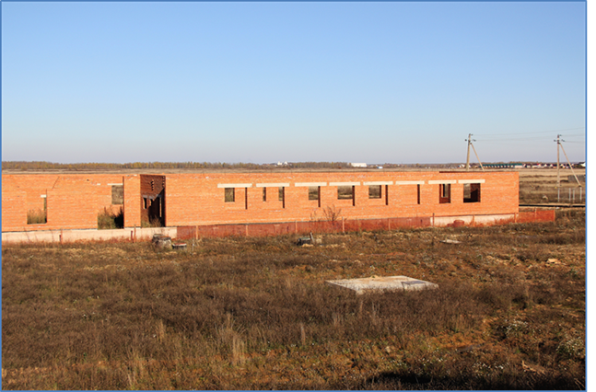
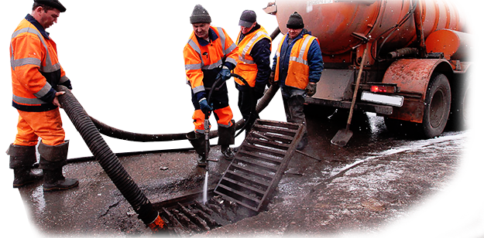
МОДЕРНИЗАЦИЯ ИНЖЕНЕРНОЙ СЕТИ И СОДЕРЖАНИЕ ЛИВНЕВОЙ КАНАЛИЗАЦИИ ВЕЛИКОГО НОВГОРОДА
Строительство насосной станции третьего подъема
и магистральной сети хозяйственно-питьевого водопровода.
Общий объем финансирования – 212,6 млн. рублей
В 2016 - 2018 годах МУП «Новгородский водоканал» передано в ведение более 243 км сетей ливневой канализации.
В рамках содержания сетей ливневой канализации в 2018 году:
проведена прочистка и промывка 28 км сетей;
выполнены работы по ремонту 429 колодцев;
выполнены работы по замене участков ливневой канализации - 68,5 п.м.
АДМИНИСТРАЦИЯ ВЕЛИКОГО НОВГОРОДА
20/29
Notes:
20

Slide 21
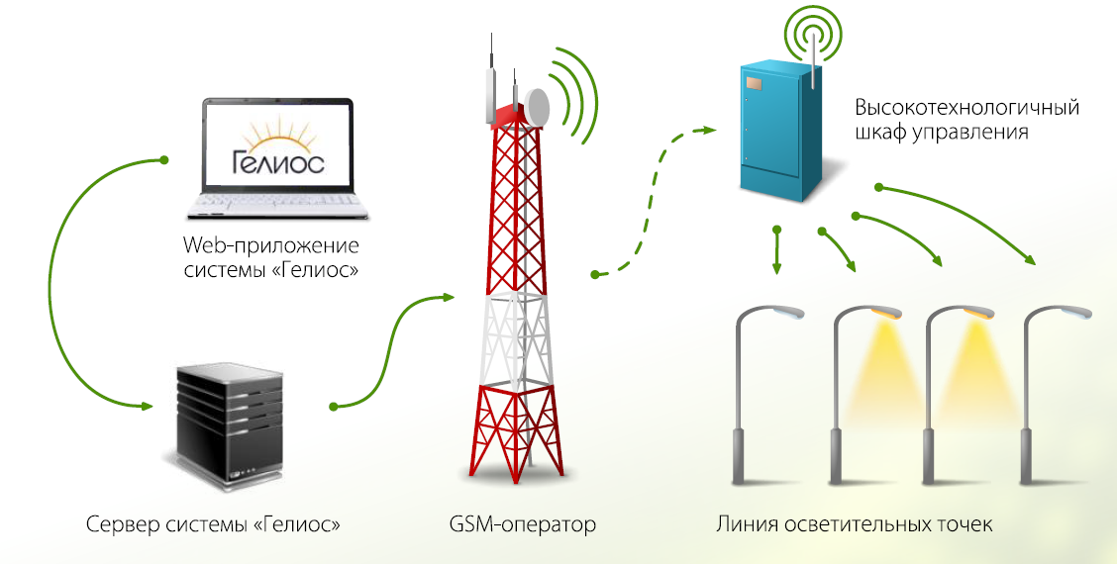
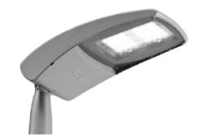
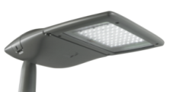
ЭНЕРГОСБЕРЕЖЕНИЕ ВЕЛИКОГО НОВГОРОДА
ПРЕИМУЩЕСТВА ЗАКЛЮЧЕНИЕ ЭНЕРГОСЕРВИСНОГО КОНТРАКТА (ЭСК):
исполнитель на протяжении ЭСК производит обслуживание системы наружного освещения (НО);
исполнитель организует диспетчерский пункт;
исполнитель осуществит вынос щитов НО с территорий подстанций;
удаленный доступ к управлению системой
Реализованные энергосберегающие мероприятия в дальнейшем обеспечат ежегодную (порядка 60%) экономию средств и ресурсов.
АДМИНИСТРАЦИЯ ВЕЛИКОГО НОВГОРОДА
21/29
Notes:
21

Slide 22
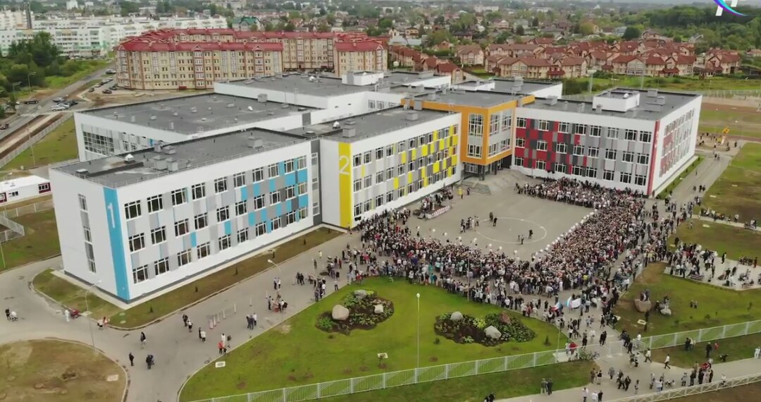
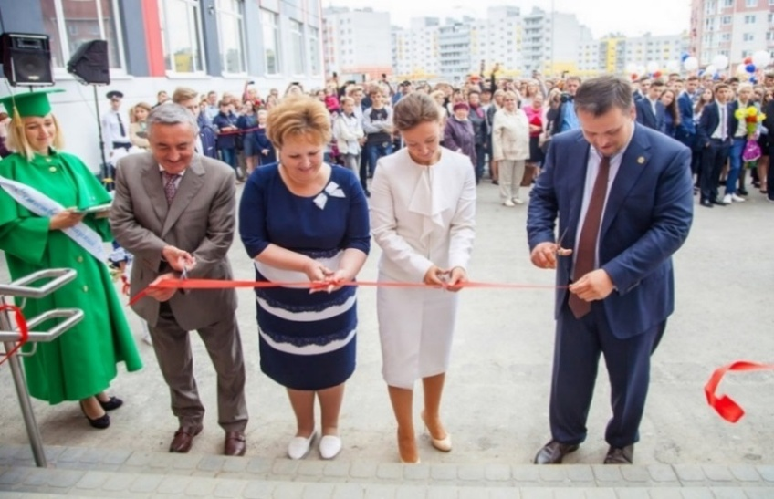
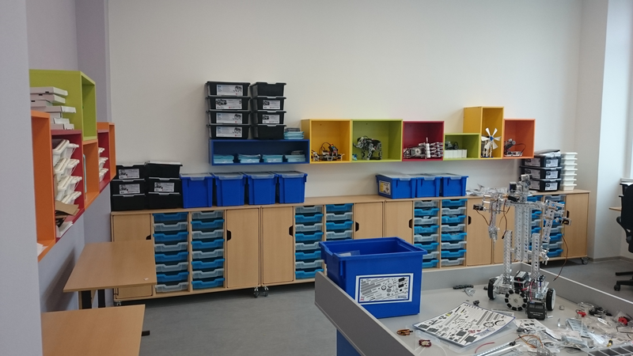
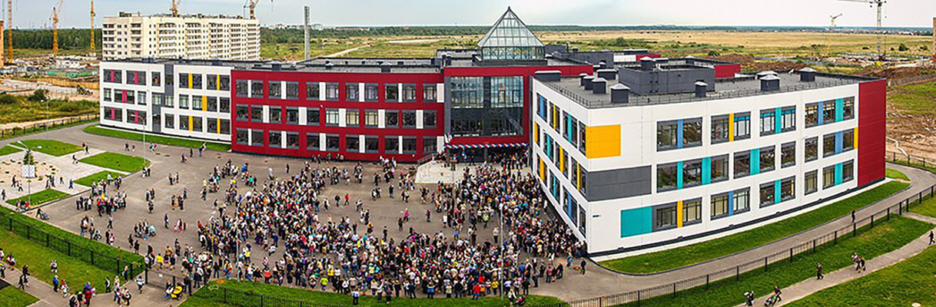
ОТКРЫТИЕ НОВЫХ ШКОЛ МОЩНОСТЬЮ ПО 1350 МЕСТ КАЖДАЯ
МАОУ «Школа № 37» – 2018 год
МАОУ «Школа № 36» – 2017 год
АДМИНИСТРАЦИЯ ВЕЛИКОГО НОВГОРОДА
22/29
Notes:
22

Slide 23
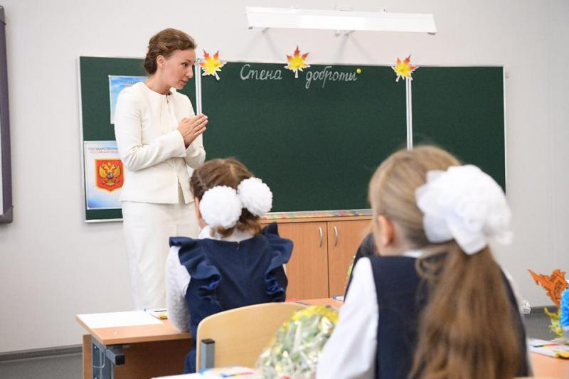

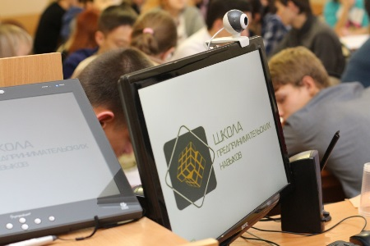
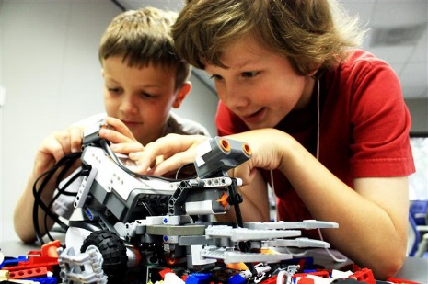
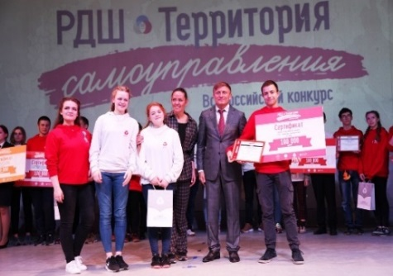

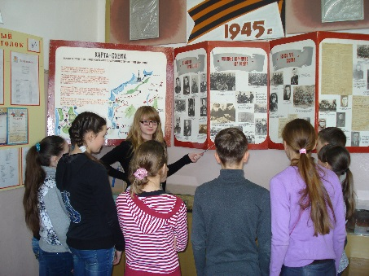
УЧАСТИЕ В ФЕДЕРАЛЬНЫХ ПРОЕКТАХ
«ПРОЕКТОРИЯ»
«ШКОЛА ПРЕДПРИНИМАТЕЛЬСКИХ НАВЫКОВ»
«КАДРЫ БУДУЩЕГО ДЛЯ РЕГИОНОВ»
«РОССИЙСКОЕ ДВИЖЕНИЕ ШКОЛЬНИКОВ»
«ЮНАРМИЯ»
«ДОРОГИ ПОБЕДЫ»
«КЛУБ ЛЮБИТЕЛЕЙ ИСТОРИИ ОТЕЧЕСТВА»
«IT – CUBE»
АДМИНИСТРАЦИЯ ВЕЛИКОГО НОВГОРОДА
23/29
Notes:
23

Slide 24
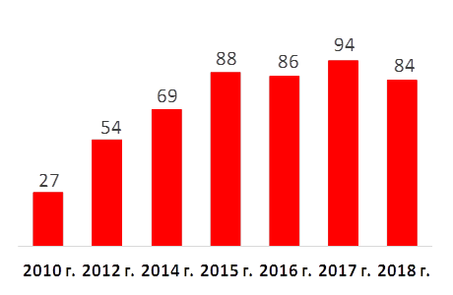
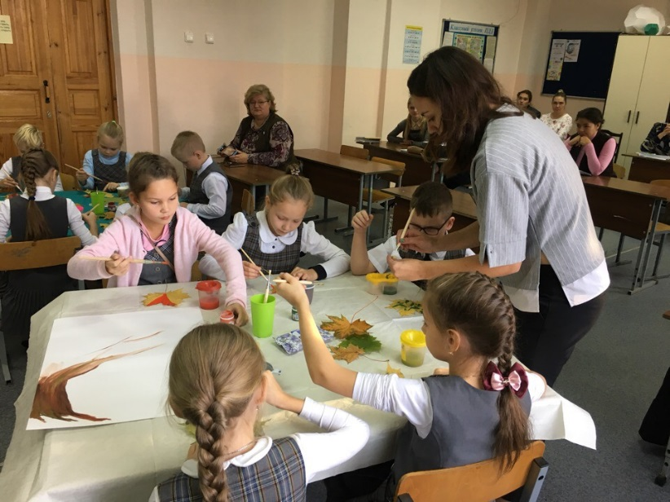
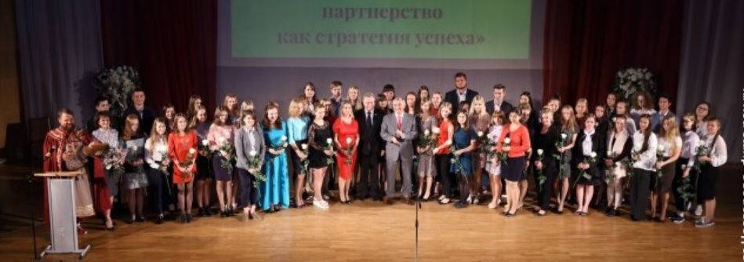
КАДРОВОЕ ОБЕСПЕЧЕНИЕ
КОЛИЧЕСТВО МОЛОДЫХ СПЕЦИАЛИСТОВ
АДМИНИСТРАЦИЯ ВЕЛИКОГО НОВГОРОДА
24/29
Notes:
24

Slide 25
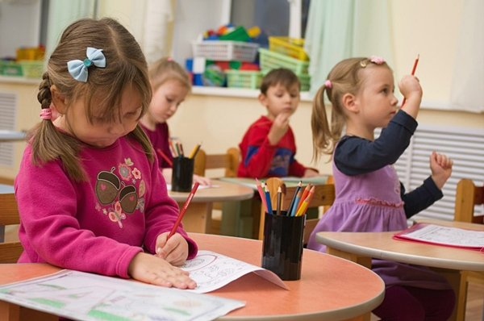
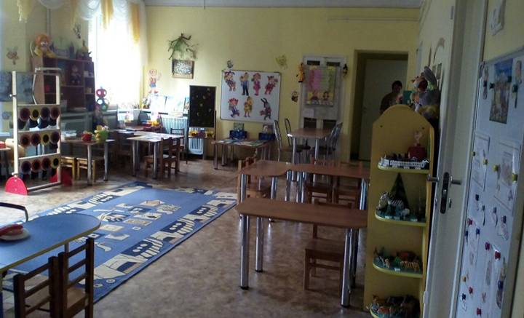
СОЗДАНИЕ ДОПОЛНИТЕЛЬНЫХ МЕСТ ДЛЯ ДЕТЕЙ
ДОШКОЛЬНОГО ВОЗРАСТА (СТРОИТЕЛЬСТВО ДЕТСКИХ САДОВ)
ПСКОВСКИЙ ЖИЛОЙ РАЙОН
в 2019 году – 190 мест
СЕВЕРНЫЙ
ЖИЛОЙ РАЙОН
в 2019 году – 190 мест
ЖИЛОЙ РАЙОН «ИВУШКИ»
в 2019 году – 190 мест
АДМИНИСТРАЦИЯ ВЕЛИКОГО НОВГОРОДА
25/29
Notes:
25

Slide 26
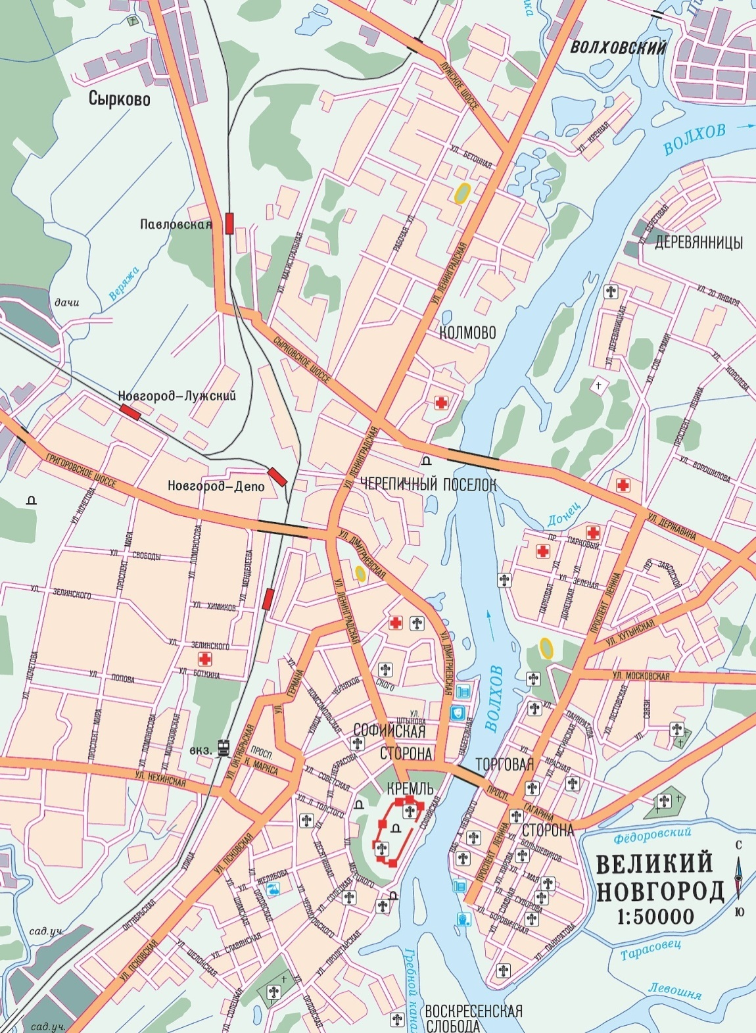
Доступная среда
9
1
МАОУ «Гимназия «Квант»
2
МАОУ «Гимназия № 4»
3
МАОУ «Гимназия «Новоскул»
5
4
МАОУ «Гимназия «Исток»
5
МАОУ «Гимназия «Эврика»
4
6
МАОУ «СОШ № 2»
20
7
МАОУ «СОШ № 22»
8
МАОУ «СОШ № 23»
12
9
МАОУ «СОШ № 17»
10
МАОУ «СОШ № 31»
11
МАОУ «СОШ № 34»
2
7
12
МАОУ «ШКОЛА № 36»
15
13
МАОУ «ШКОЛА № 37»
11
19
8
17
14
МАУДО «ДДЮТ»
1
15
МАДОУ «Детский сад № 9 «Журавлик»
3
16
16
МАДОУ «Детский сад № 19 «Ручеек»
18
6
17
МАДОУ «Детский сад № 26
14
18
МАДОУ «Детский сад № 33 «Росинка»
13
10
19
МАДОУ «Детский сад № 85 «Колокольчик»
20
МАДОУ «Детский сад № 87 «Буратино»

Slide 27
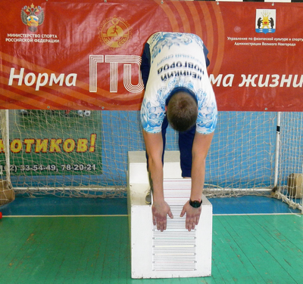
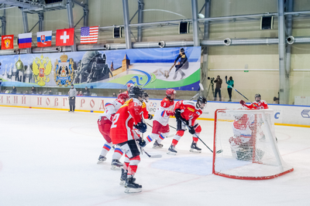
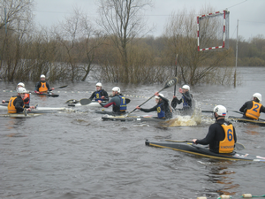
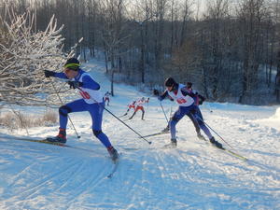


РАЗВИТИЕ ФИЗИЧЕСКОЙ КУЛЬТУРЫ И СПОРТА
Удельный вес населения от 3 до 79 лет систематически занимающегося физической культурой и спортом (%)
2017 год
2018 год
36,5
39,0
АДМИНИСТРАЦИЯ ВЕЛИКОГО НОВГОРОДА
27/29
Notes:
27

Slide 28



СТРУКТУРА МУНИЦИПАЛЬНОГО ДОЛГА ВЕЛИКОГО НОВГОРОДА
Наименование | Прогноз на 01.01.2019
Бюджетные кредиты, млн. рублей | 173,6
Коммерческие кредиты, млн. рублей | 1 820,5
Всего | 1 994,1
АДМИНИСТРАЦИЯ ВЕЛИКОГО НОВГОРОДА
28/29
Notes:
28

Slide 29

АДМИНИСТРАЦИЯ ВЕЛИКОГО НОВГОРОДА
Notes:
29

